Slide 1
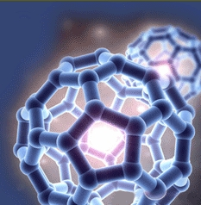
A HORA DO DEBATE CDEIC
A regulamentação da rotulagem de produtos da nanotecnologia e de produtos que fazem uso da nanotecnologia
20/11/2013

Slide 2
PL 5133/13
Rotulagem de produtos da nanotecnologia
PL 6741/13
Institui política de nanotecnologia
Deputado SARNEY FILHO

Slide 3
O QUE É NANOTECNOLOGIA?
Nano é uma medida que corresponde à divisão de 1 metro por 1 bilhão.
Surgem novas substâncias, e os materiais, quando reduzidos ou trabalhados na escala nano, assumem propriedades químicas e físicas diferentes.
A nanotecnologia lida com a matéria na escala de átomos. É a aplicação da engenharia nessa escala.

Slide 4
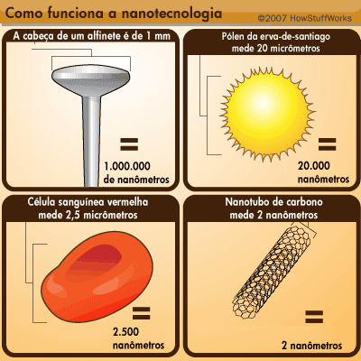
O TAMANHO DA NANO
Imagem: ciencia..hsw.uol.com

Slide 5
PROPRIEDADES DIFERENTES DAQUELAS ENCONTRADAS EM ESTADO NATURAL
“A manipulação de átomos e moléculas na escala nano apresentará diferentes propriedades daquelas que estão presentes no seu equivalente convencional” (OMS)

Slide 6
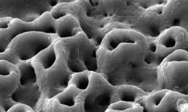
NANOPARTÍCULAS
As partículas nano são tão diferentes das existentes na natureza, e têm comportamentos tão originais, que não é possível conhecer de antemão seus efeitos sobre a saúde humana e a natureza.
Foto: lcos.odo.com.br

Slide 7
INDEFINIÇÕES GERAM INSEGURANÇA
PARA A SAÚDE E O MEIO AMBIENTE
Quantos nanoprodutos estão sendo comercializados no Brasil?
Que riscos representam para população?
Não há legislação regulando o setor, não há controle.
Rejeitos de nano são dispersados na natureza ou misturados ao lixo comum.
Sempre existiram partículas em escala nano na natureza. Mas estas novas partículas, produzidas em laboratório, comportam-se de um modo que não se conhece. Sua natureza especial sugere precaução no seu descarte.

Slide 8
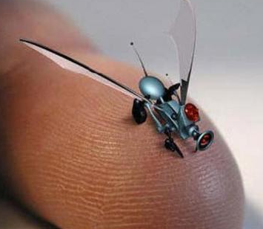
PROMESSAS DA NANOTECNOLOGIA
MEDICINA
Medicamentos de ação precisa, mais eficientes; exames sem intervenções dolorosas.
PRODUTOS DOMÉSTICOS
Facas que não perdem o corte; vidros que nunca se sujam; computadores com mais memória e mais rápidos.
ENERGIA
Geração mais eficiente de energia; baterias com vida mais longa.
ARTEFATOS BÉLICOS
Drones; gases letais e direcionados; bombas “inteligentes”.
(ao lado, drone que imita inseto)

Slide 9

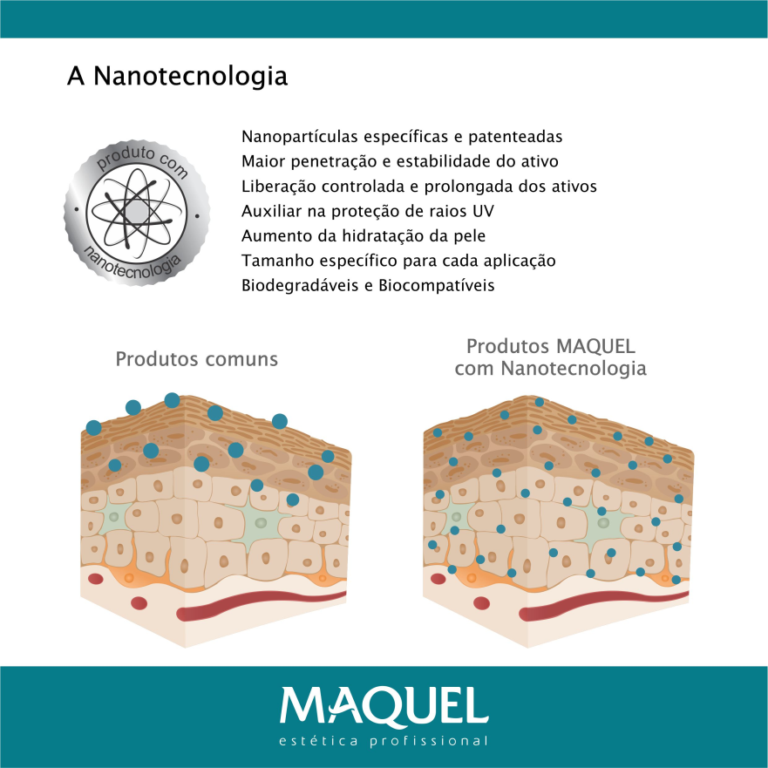
COSMÉTICOS – PRODUTOS NO MERCADO
PROPAGANDA:
A nanotecnologia aplicada no produto causa uma “liberação direcionada” dos ativos, permitindo que os elementos da fórmula sejam levados a camada ideal da pele, o que proporciona resultados mais rápidos e efetivos.

Slide 10
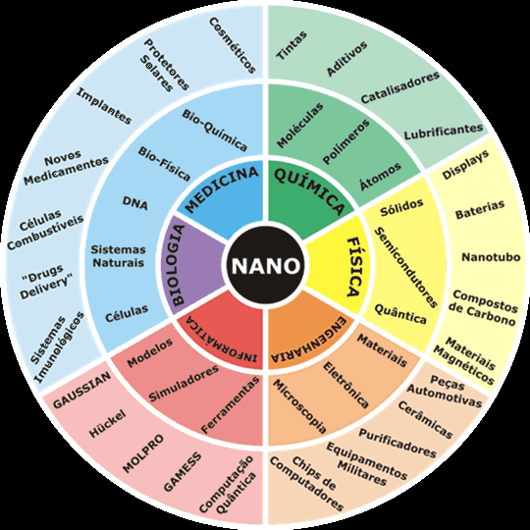
INTERVENÇÕES DA NANOTECNOLOGIA
Imagem: PUC/RJ- globpt.com

Slide 11
O PRINCÍPIO DA PRECAUÇÃO
Diante de novas tecnologias, o Partido Verde defende que seja sempre empregado o princípio da precaução firmado na Conferência Rio 92:
“O Princípio da Precaução é a garantia contra os riscos potenciais que, de acordo com o estado atual do conhecimento, não podem ser ainda identificados. Este Princípio afirma que a ausência da certeza científica formal, a existência de um risco de um dano sério ou irreversível requer a implementação de medidas que possam prever este dano.”

Slide 12
CÓDIGO DE DEFESA DO CONSUMIDOR
Art. 6° São direitos básicos do consumidor:
I - a proteção da vida, saúde e segurança contra os riscos provocados por práticas no fornecimento de produtos e serviços considerados perigosos ou nocivos;
II - a educação e divulgação sobre o consumo adequado dos produtos e serviços, asseguradas a liberdade de escolha e a igualdade nas contratações;
III - a informação adequada e clara sobre os diferentes produtos e serviços, com especificação correta de quantidade, características, composição, qualidade e preço, bem como sobre os riscos que apresentem;

Slide 13
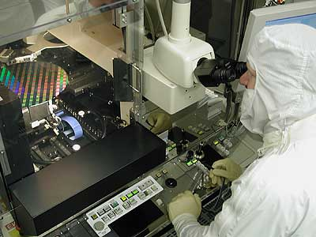
PESQUISA CIENTÍFICA E MERCADO
Não queremos coibir pesquisas.
Queremos que a sociedade seja informada sobre as potencialidades, consequências e riscos da nanotecnologia, com total transparência.
A segurança e a informação são fundamentais para que o mercado se expanda com responsabilidade frente ao consumidor e ao meio ambiente.
FOTO: ciencia.hsw.uol.com.br

Slide 14
PL 5133 – A ROTULAGEM
“§ 1º Tanto nos produtos embalados como nos comercializados a granel ou in natura, no rótulo [...] deverá constar [...] uma das seguintes expressões, dependendo do caso: "(nome do produto) obtido por processo nanotecnológico", "contém (nome do ingrediente ou ingredientes) nanotecnológico(s)" ou "produzido a partir de processo de nanotecnologia".”
As expressões devem estar no painel principal e em conjunto com o símbolo que identifica a presença de produto ou processo nanotecnológico. As informações também deverão constar do documento fiscal.
O símbolo será definido no regulamento da lei.

Slide 15

PL 5133 – IMPORTAÇÃO E EXPORTAÇÃO
Quando destinados à exportação, ou se importados, nos rótulos e embalagens dos nanoprodutos deverão constar as seguintes informações:
I – qual o produto ou subproduto da nanotecnologia;
II – nome dos fornecedores das matérias-primas que contenham os nanoprodutos e o local de produção.
Foto: lojadoprazer.com.br

Slide 16
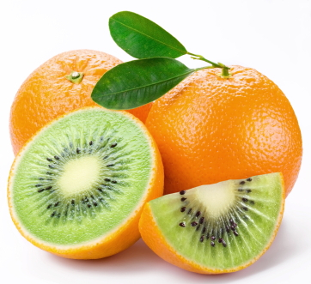
PL 5133 - ALIMENTOS
Os alimentos e ingredientes produzidos a partir de animais alimentados com ração contendo nanoprodutos deverão trazer no painel principal a seguinte expressão: "(nome do animal) alimentado com ração contendo nanoproduto" ou "(nome do ingrediente) produzido a partir de animal alimentado com ração contendo nanoproduto".
Foto: ecologiaurbana.com.br

Slide 17

PL 6741 – POLÍTICA DE NANOTECNOLOGIA
CRIAR CADASTRO NACIONAL para controle e acompanhamento de projetos de pesquisa, desenvolvimento tecnológico, geração, comercialização e inserção no mercado de nanoprodutos.
AUTORIZAR pesquisa, produção e comercialização de nanoprodutos no que se refere à saúde humana, animal e ambiental.
CUIDAR DA SEGURANÇA AMBIENTAL, exigindo estudos para liberação de nanoprodutos no meio ambiente.
FOMENTAR a realização de pesquisas sobre os efeitos de nanoprodutos sobre a saúde humana, animal e meio ambiente.
INSTRUMENTOS DA POLÍTICA DE NANO
CABE AO ESTADO:
Foto: pt.dreamstime.com

Slide 18
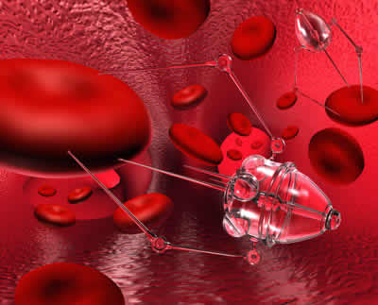
PL 6741 – POLÍTICA DE NANOTECNOLOGIA
AUTORIZAÇÕES
PESQUISA E DESENVOLVIMENTO – Deve ser comunicado ao órgão responsável, que tem 90 dias para autorizar ou não. A não manifestação significa aceitação.
PESQUISA ENVOLVENDO SERES VIVOS – Exige a aprovação do Comitê de Ética em Pesquisa de cada instituição pública ou privada.
COMERCIALIZAÇÃO – Deve ser autorizada pelos órgãos competentes de saúde e de meio ambiente.
Foto: hsw.uol.com.br

Slide 19
PL 6741 – POLÍTICA DE NANOTECNOLOGIA
MONITORAMENTO
O Poder Público poderá determinar a adoção de planos de monitoramento específicos para processos, produtos nanotecnológicos ou de seus derivados, quando considerar que estes poderão causar danos ao meio ambiente ou à saúde humana ou animal.
PLANOS DE MONITORAMENTO ESPECÍFICOS
1) Deverão ser apresentados e discutidos em audiência pública, antes de serem encaminhados aos requerentes de registro.
2) Poderão ser implementados por entidades públicas ou particulares.
3) O Poder Público fiscalizará sua implementação.

Slide 20
PL 6741 – POLÍTICA DE NANOTECNOLOGIA
MONITORAMENTO
Os órgãos de registro e fiscalização darão ampla divulgação dos resultados apresentados nos relatórios de monitoramento, assegurado o sigilo industrial.
O Poder Público retirará do mercado processo ou produto da nanotecnologia, quando estudos realizados no país ou no exterior constatarem que é causador de dano ao meio ambiente, à saúde humana ou animal.
Com base nos relatórios de monitoramento, caberá aos órgãos de registro e fiscalização decidir sobre a manutenção ou a cassação do registro do processo ou produto da nanotecnologia, assegurado o direito ao recurso.

Slide 21
PL 6741 – POLÍTICA DE NANOTECNOLOGIA
REJEITOS
DE
NANO-
TECNOLOGIA
Devem se submeter ao estabelecido no artigo 20 da Lei nº 12.305, de 02 de agosto de 2010, que institui a Política Nacional de Resíduos Sólidos: “Art. 20. Estão sujeitos à elaboração de plano de gerenciamento de resíduos sólidos:...”.

Slide 22
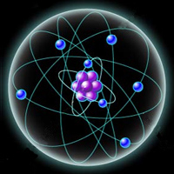
PL 6741 – POLÍTICA DE NANOTECNOLOGIA
Cabe à União percentual sobre a comercialização, proporcional ao investido.
É vedada a destinação de recursos públicos à pesquisa e produção para fins não pacíficos.
O Poder Público dará ampla divulgação aos projetos de pesquisa desenvolvidos com recursos públicos, bem como aos seus resultados.
É vedado o patenteamento de todo produto ou processo nanotecnológico obtido a partir de seres vivos.
Fica proibida a pesquisa, a utilização, a comercialização, o registro, o patenteamento e o licenciamento de nanotecnologias de restrição de uso.

Slide 23
PL 6741 – POLÍTICA DE NANOTECNOLOGIA
SANÇÕES
Multa simples ou diária, de R$ 5 mil reais a R$ 1.5 milhão, proporcional à gravidade da infração.
Perda ou restrição de incentivos e benefícios fiscais concedidos pelo Poder Público.
Perda ou suspensão de participação em linhas de financiamento em estabelecimentos oficiais de crédito.
Suspensão da atividade.
Se o valor da multa for insuficiente, a autoridade poderá majorar os valores ao patamar superior à expectativa de lucro ou do dano causado ao meio ambiente e à saúde humana e animal.
Aplicam-se às atividades de nanotecnologia o disposto na Lei nº 9.605, de 12 de fevereiro de 1998.

Slide 24
Dep. SARNEY FILHO
Líder do PV
Coordenador da Frente Parlamentar Ambientalista
Ex-ministro do meio ambiente
www.frenteambientalista.com
dep.sarneyfilho@camara.leg.br
61-32155202

